Slide 1


學生如何查詢個人缺曠請假情況及獎懲紀錄

Slide 2
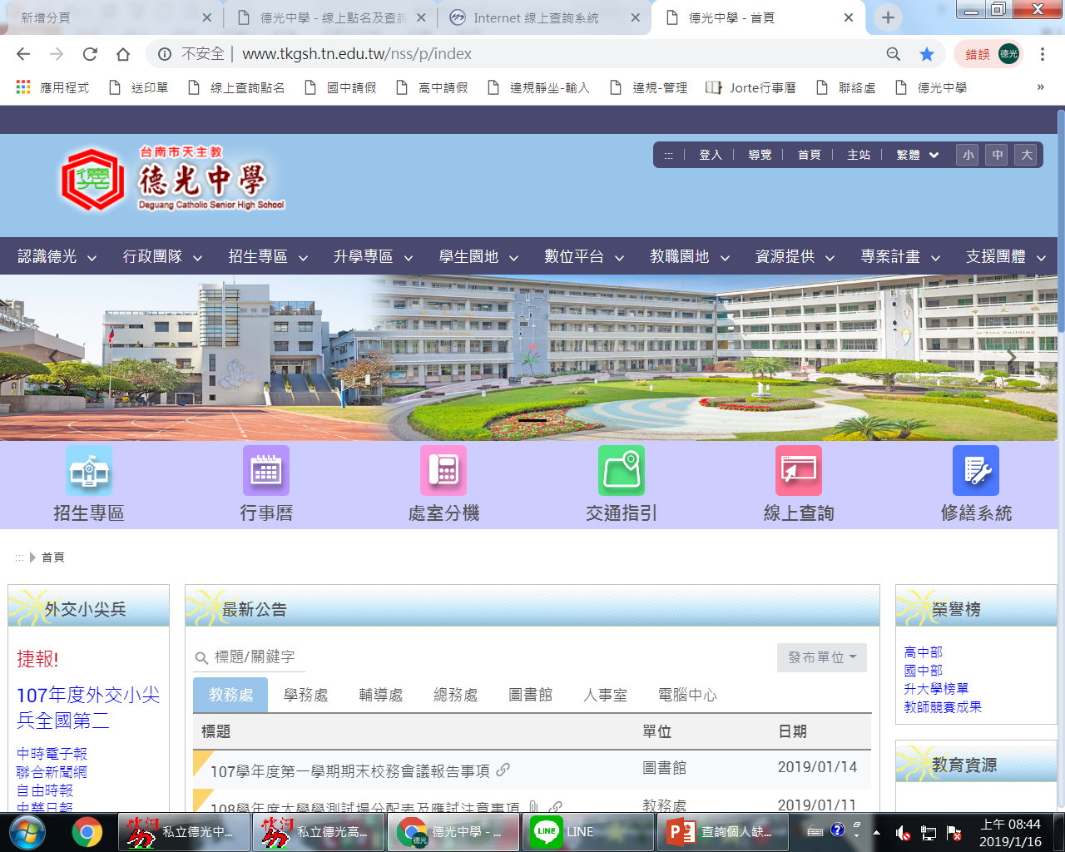
學校網站首頁、點選【線上查詢】

Slide 3
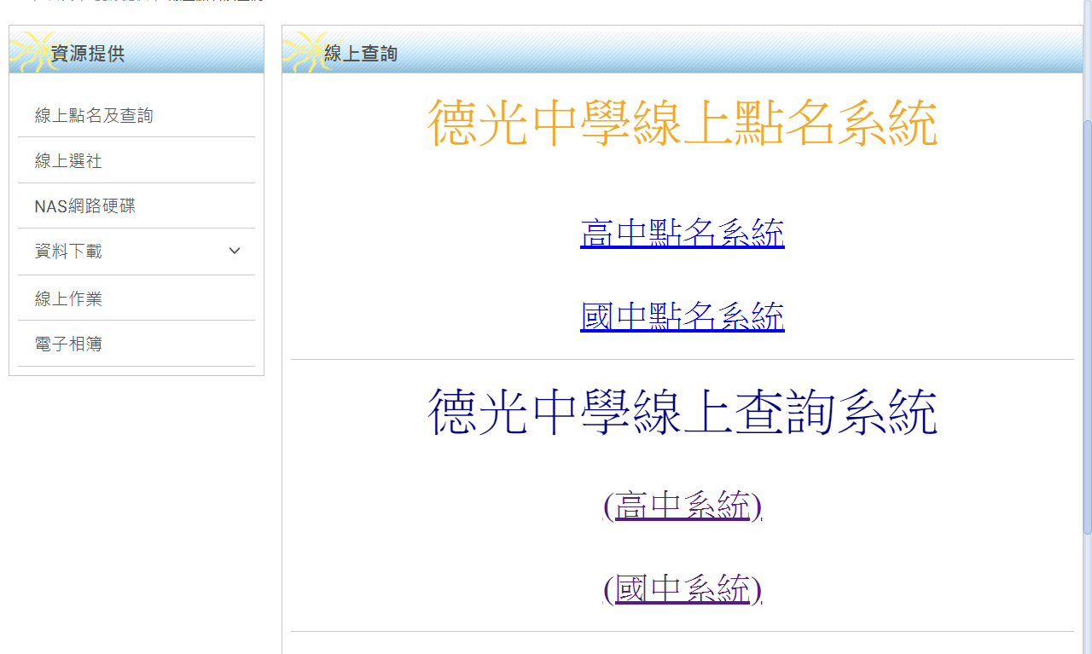
點選【線上查詢系統】
高中部點選【高中系統】
國中部點選【國中系統】

Slide 4
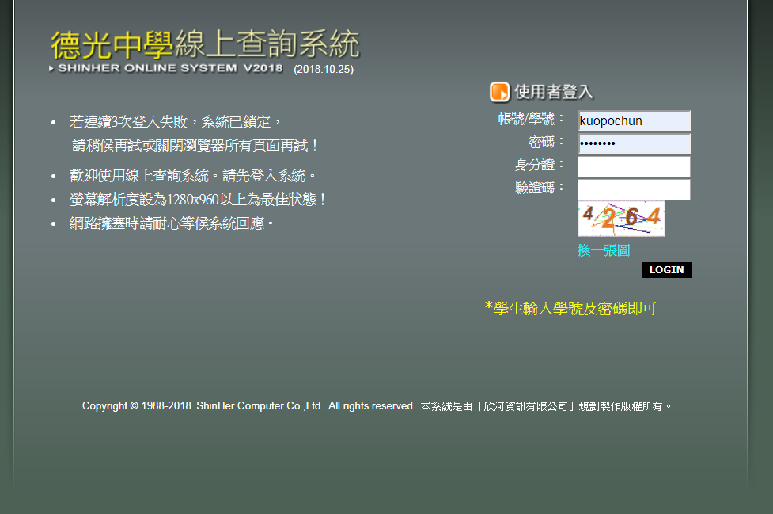
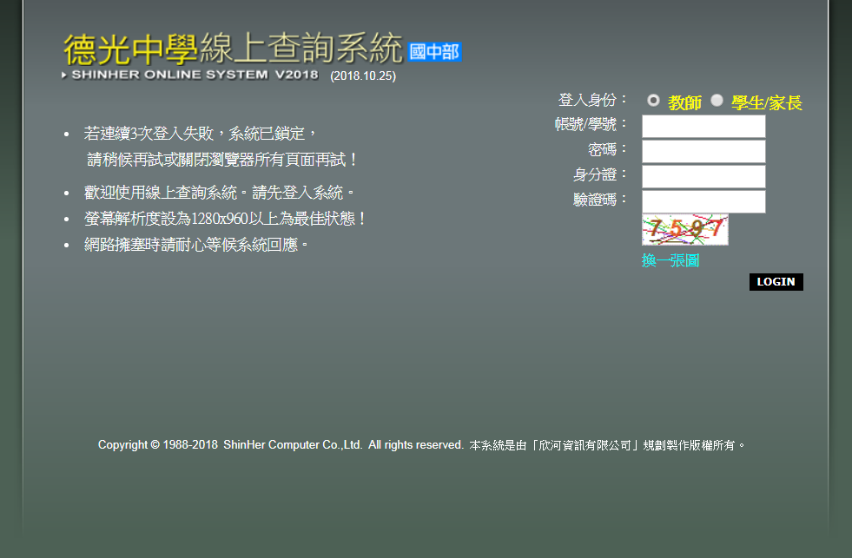
高中部畫面：
帳號/學號欄輸入【學號】
密碼欄輸入【身份證字號】
身分證欄【空白無須輸入】
驗證碼欄輸入【下方圖片碼】
國中部畫面：
登入身份點選【學生/家長】
帳號/學號欄輸入【學號】
密碼欄輸入【身份證字號】
身分證欄【空白無須輸入】
驗證碼欄輸入【下方圖片碼】

Slide 5
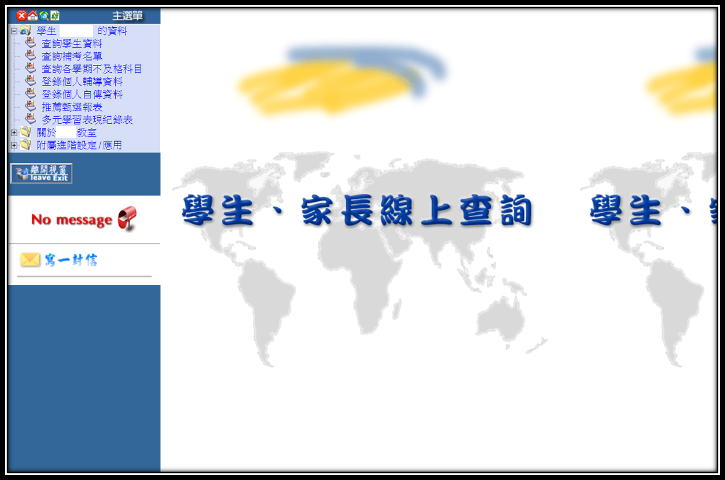
登入後，會顯示目前查詢那位學生姓名的資料，
並點選【查詢學生資料】。

Slide 6
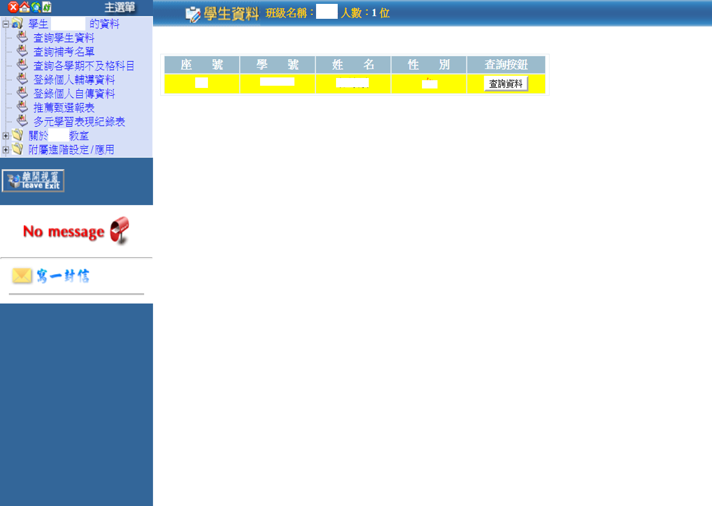
右邊頁面會顯示目前查詢那位學生的資料，
點選【查詢資料】。

Slide 7
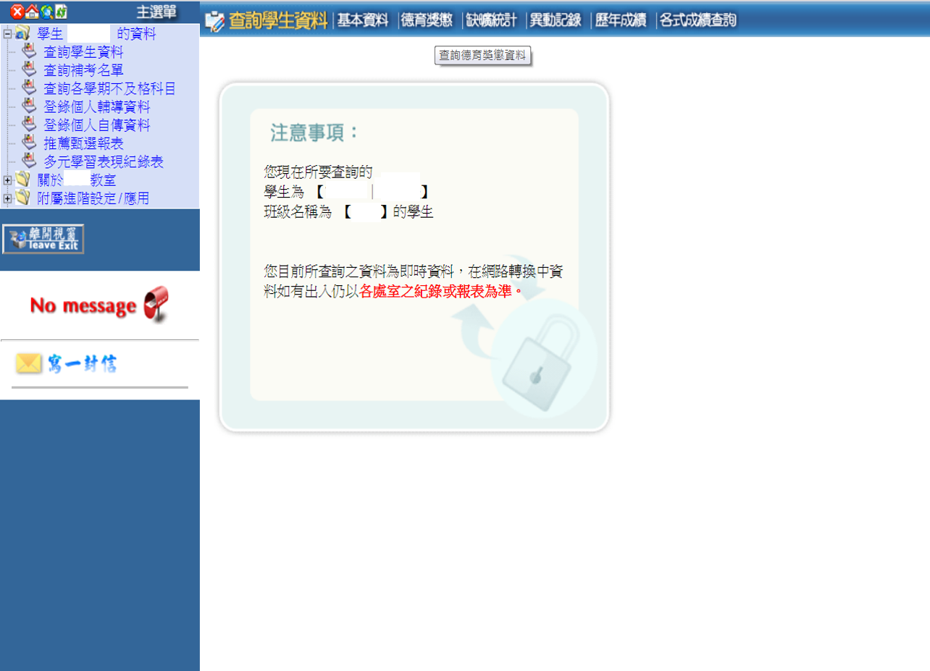
頁面上方會顯示查詢學生資料的欄位，
獎懲資料即點選【德育獎懲】。
缺曠請假資料即點選【缺曠統計】。

Slide 8
如有問題歡迎來電學務處生輔組：
電話06-2894560#613、615
謝謝

